Slide 1
Организация проектной деятельности учащихся 8-11 классов в рамках предмета информатика
Выступление на зональном семинаре 24.08.2016 г.
Подготовила Пивоварова А.К., учитель информатики МОУ СОШ №80 г. Сочи

Slide 2
Образование для устойчивого развития – это изменение подхода к самой сути образования.
Для учителя – это переход от передачи знаний к созданию условий для активного познания и получения детьми практического опыта.
Для учащихся – переход от пассивного усвоения информации к активному ее поиску, критическому осмыслению, использованию на практике.

Slide 3
«Проект – любая самостоятельно выполненная творческая работа» (Лернер Г. И.)
Проектная работа, как правило, имеет личностно значимую для учащегося цель, сформулированную в виде проблемы. Решая проблему, автор проекта определяет свою стратегию и тактику, распределяет время, привлекает необходимые ресурсы, в том числе информационные.

Slide 4
Проектная деятельность может научить детей:
увидеть проблему и преобразовать ее в цель собственной деятельности;
поставить стратегическую цель (отдаленную по времени, но значимую) и разбить ее на тактические шаги;
оценить имеющиеся ресурсы, распределить их;
добывать информацию, критически оценивать ее, ранжировать по значимости, ограничивать по объему, использовать различные источники, в т.ч. людей, как источник информации;
планировать свою работу;
выполнив работу, оценить ее результат, сравнить его с тем, что было заявлено в качестве цели работы;
увидеть допущенные ошибки и не допускать их в будущем.

Slide 5
Проектная деятельность способствует:
развитию адекватной самооценки, формированию позитивной Я-концепции (опыт интересной работы и публичной демонстрации ее результатов);
развитию коммуникативной и информационной компетентности, других социальных навыков;
решению профориентационных задач.

Slide 6
Персональный проект
это самостоятельная работа, осуществляемая учащимся на протяжении длительного периода, возможно в течение всего учебного года. Приступая к такой работе, автор проекта самостоятельно или с небольшой помощью педагога составляет план предстоящей работы. Взрослый здесь выступает в роли консультанта, источника информации, вдохновителя. Такое взаимодействие дает ребятам совершенно новый опыт общения с учителем, и это представляется очень важным.

Slide 7
Работая над персональным проектом, подростки имеют возможность в полной мере реализовать познавательный мотив, выбирая темы, связанные со своими увлечениями, а иногда и с личными проблемами. Проектную деятельность, пожалуй, можно рассматривать как один из немногих видов школьной работы, позволяющей преобразовать академические знания в реальный жизненный и даже житейский опыт учащихся.

Slide 8
С чего начать?
Выбрать учащихся
Выбрать направление деятельности
Определить цели и задачи проекта
Выбрать способ реализации

Slide 9
Условия успешной проектной деятельности
Чёткость и конкретность постановки цели проекта
Определение планируемых результатов
Констатация исходных данных

Slide 10
Результативность
Каждый год участвуем в городской научно-практической конференции школьников «Первые шаги в науку», секция «Информатика»

Slide 11
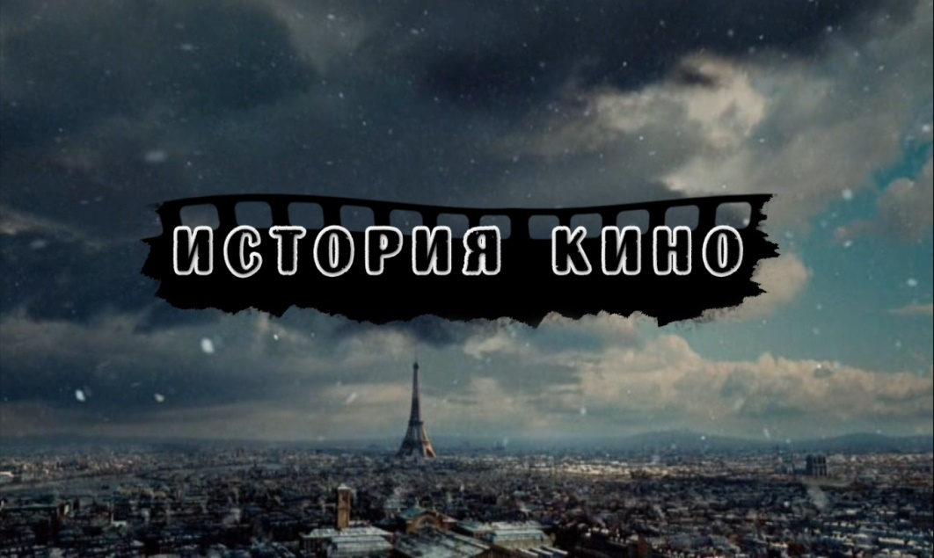
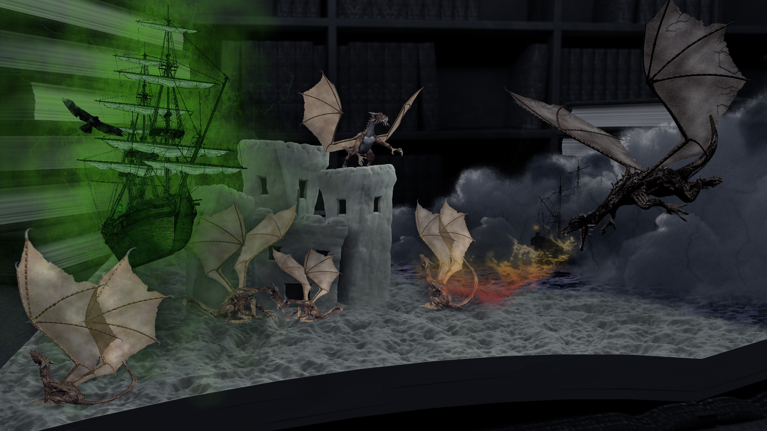
2013 г.
Ефимов Милан, 11 кл. – 3 место в номинации «Web-дизайн, цифровое видео», тема: видеоролик «История кино»
Ефимов Милан, 11 кл. – 3 место в номинации «Анимация. Арт дизайн», тема: «Средневековье» Обработка Фотографий в Adobe Photoshop cs5

Slide 12
2014 г.
Бабакаев Николай, 8 кл. – 1 место в номинации «Web-дизайн, цифровое видео», тема: «Социальная реклама «Скажи курению – НЕТ!»
С этой работай участник II Олимпиады по интеллектуальной собственности под девизом «От идеи – к результату!»

Slide 13
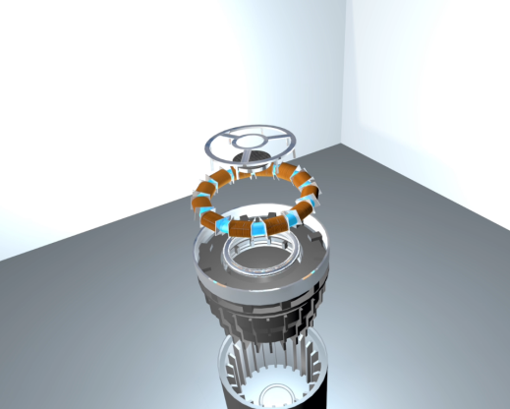
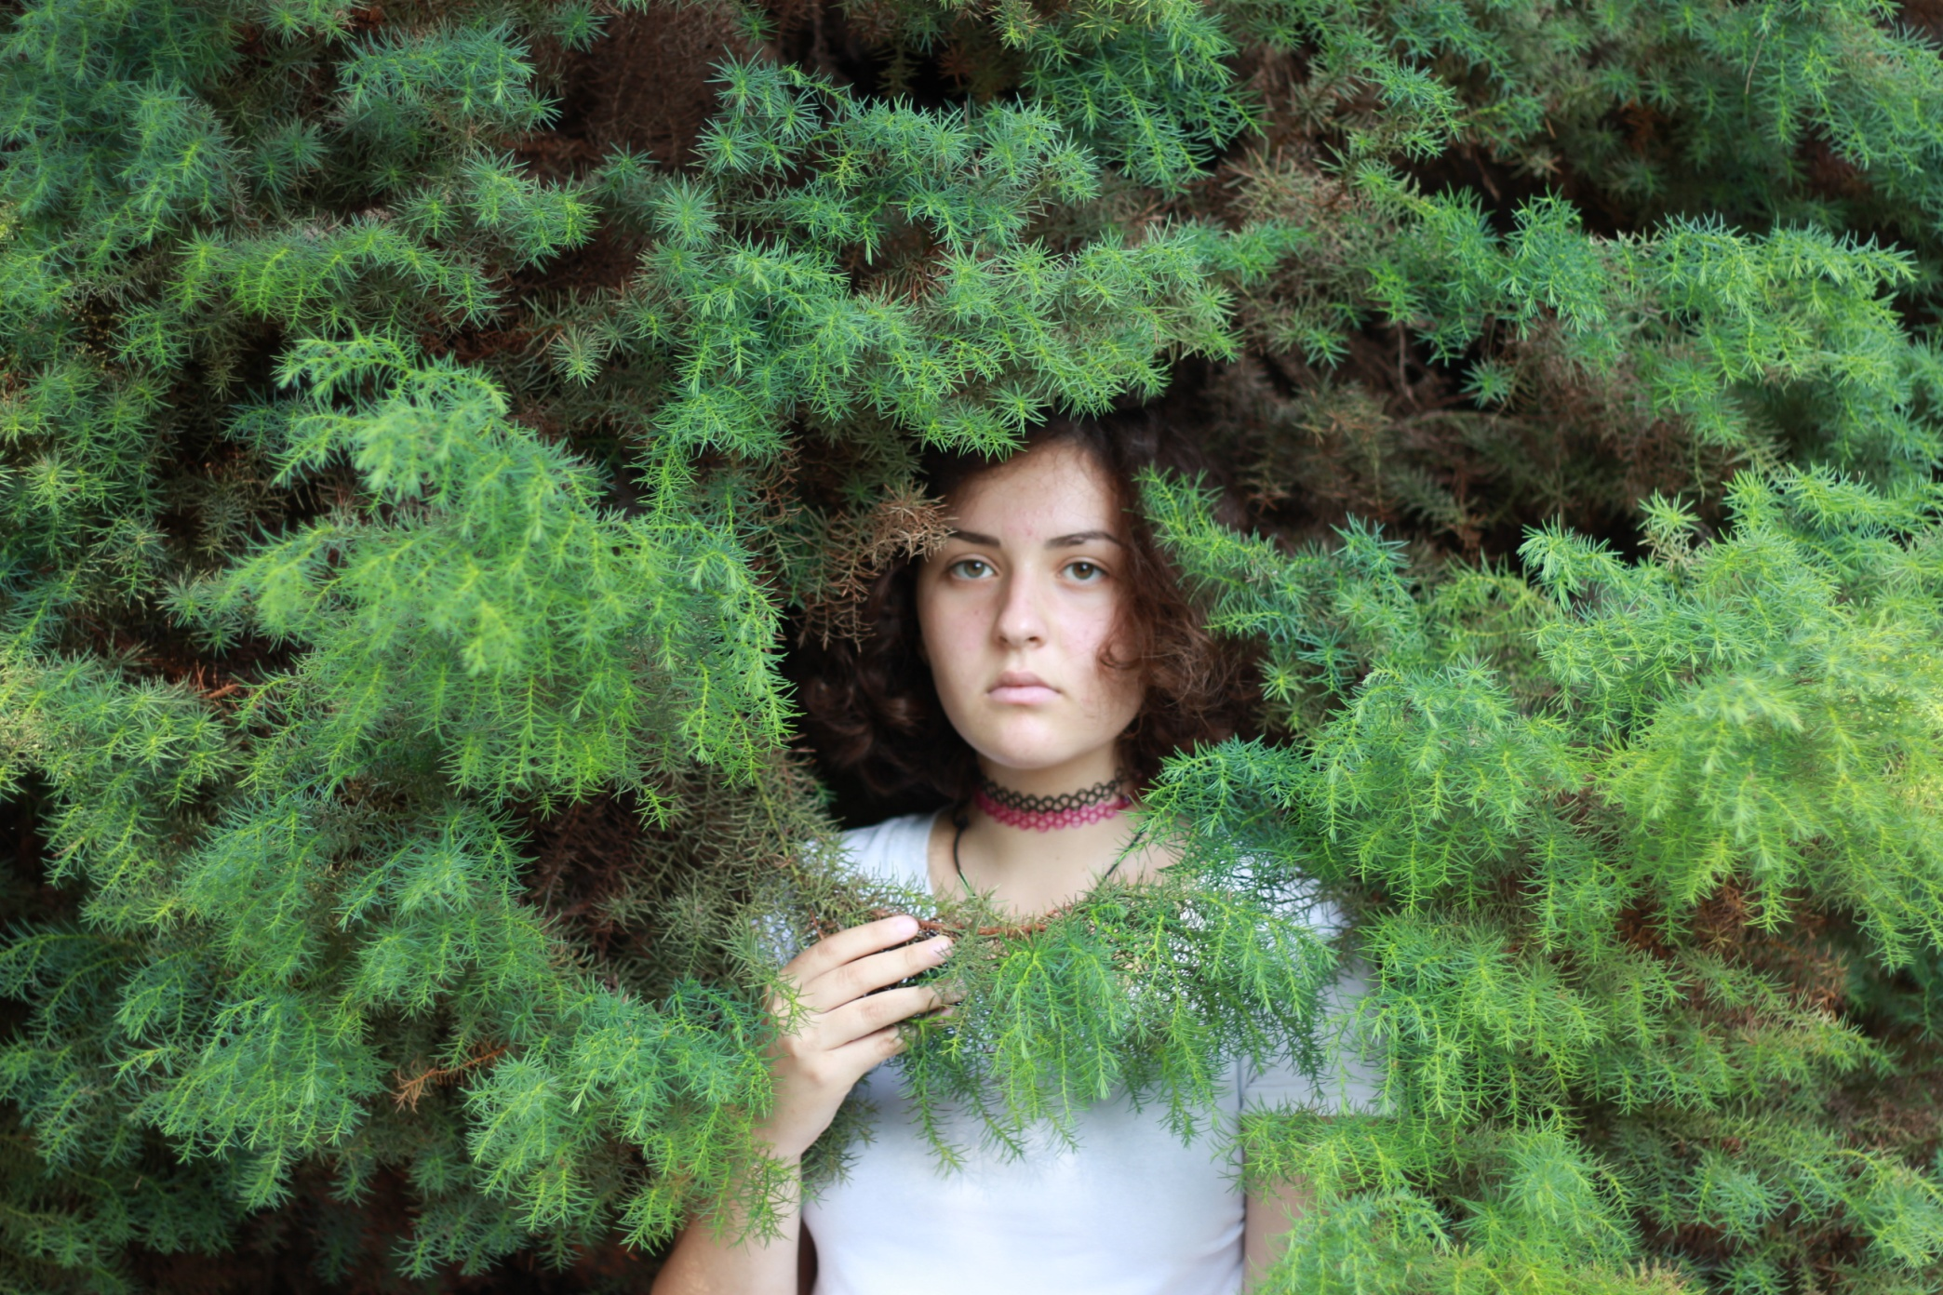
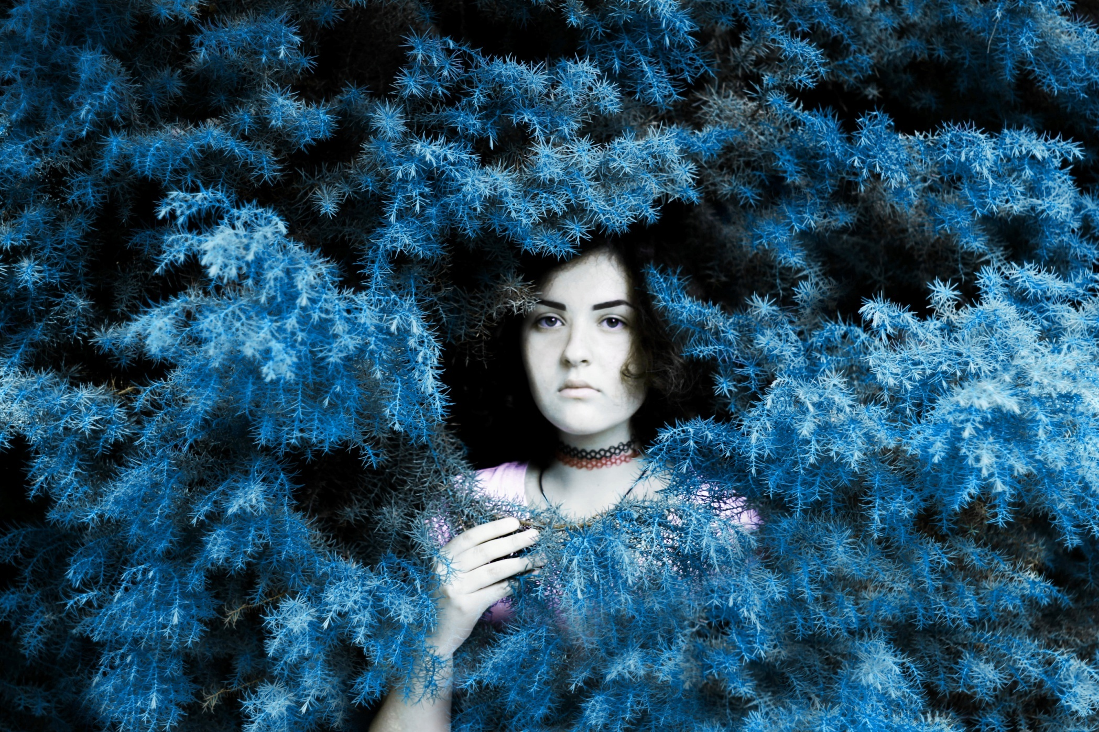
2015 г.
Бабакаев Николай, 9 кл. – 2 место в номинации «Анимация. Арт дизайн», тема: 3d моделирование работы реактора
Мокроусова Алина, 10 кл. – 3 место в номинации «Фото-арт», тема: Обработка Фотографий в Adobe Photoshop «Прекрасное рядом»
Грицай Марк, 8 кл. – 3 место в номинации «Web-дизайн, цифровое видео», тема: видеоролик «Развитие игроиндустрии»

Slide 14
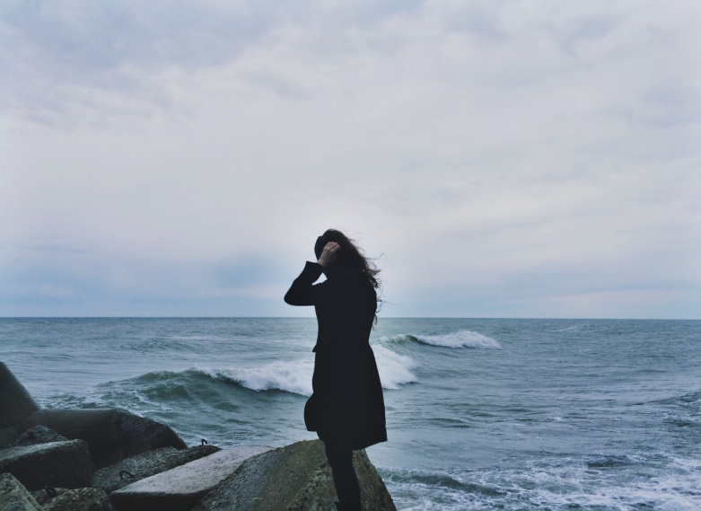
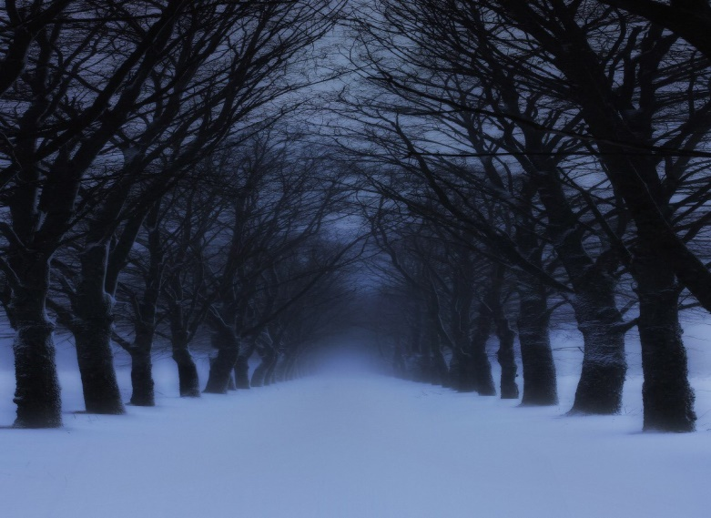
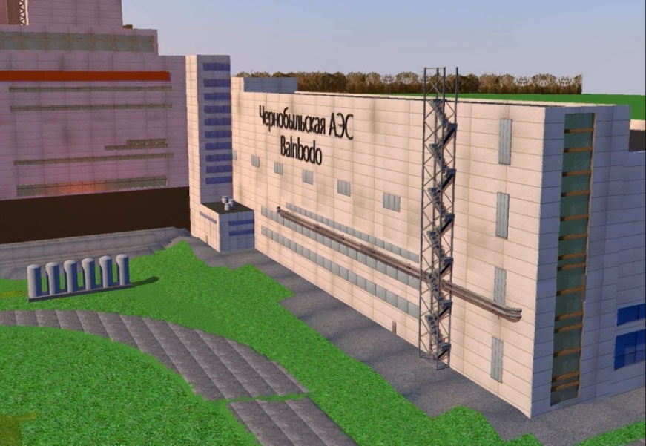
2016 г.
Мокроусова Алина, 11 кл. – 1 место в номинации «Анимация. Арт дизайн», тема: Работа в PhotoShop «Взгляд через объектив»
Бабакаев Николай, 10 кл. – 2 место в номинации «3d-моделирование», тема: «АЭС»

Slide 15
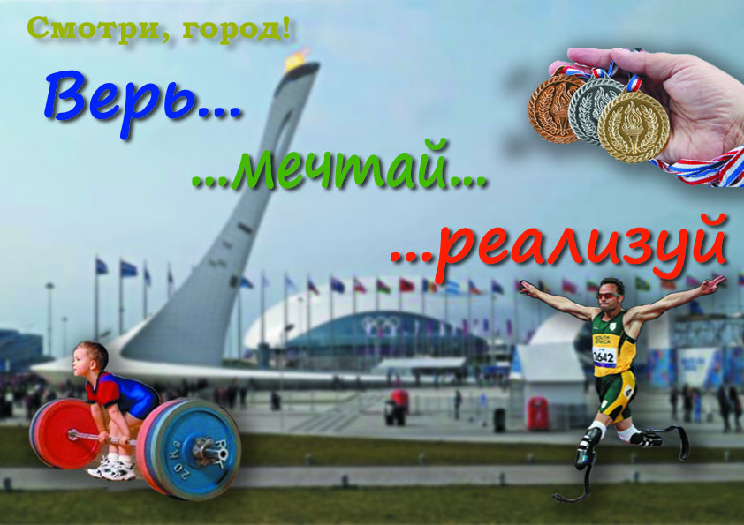
Городской конкурс «Современный мир глазами школьника»
Мокроусова Алина, 11 кл. – 1 место в номинации «Точка зрения» (создание фото)
Дзконян Лолита, 9 кл., Грицунова Елизавета, 9 кл., Страхова Влада, 9 кл. – участники в номинации «В ритме жизни» (создание видеоролика)
Портнов Антон, 9 кл. – участник в номинации «Смотри, город» (создание баннера)

Slide 16
Спасибо за внимание!

